Slide 1
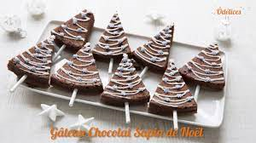
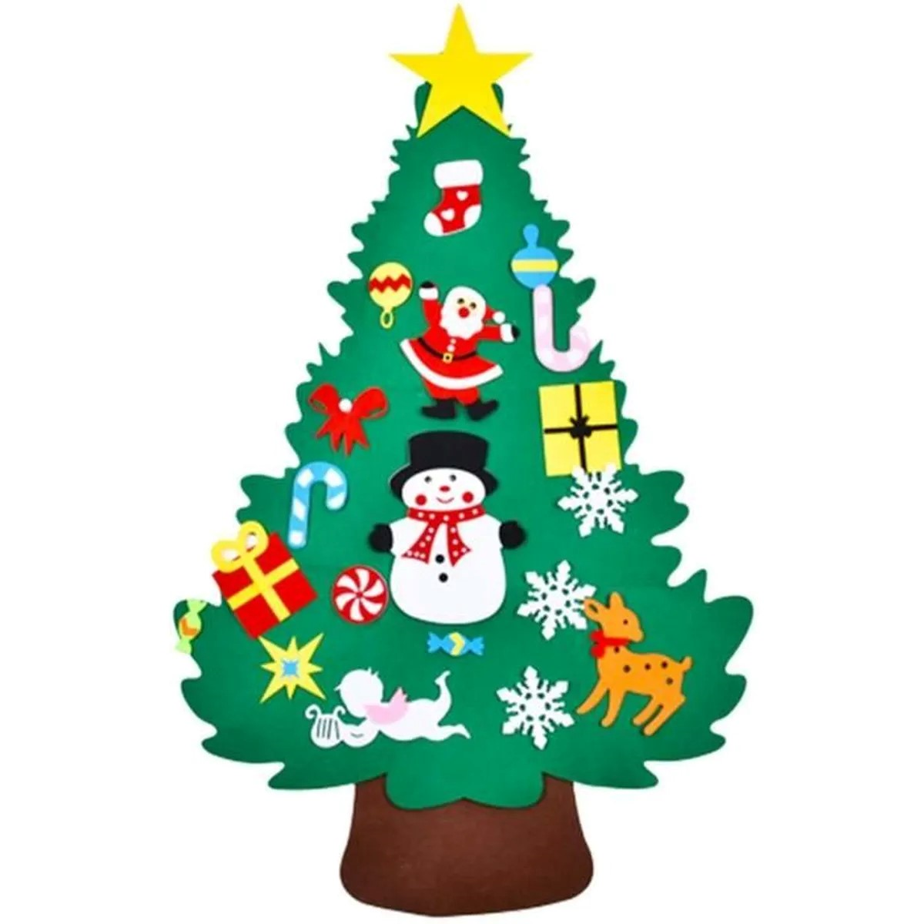
Centre de Semussac Programme + 6 ans
Mercredi 6 décembre
Mercredi 13 novembre
Décorons le centre aux couleurs de Noël
Rallye Photos
Atelier cuisine
Sortie à Royan
Mercredi 20 décembre
GRAND JEU :
« Le Père Noël a disparu »
L'équipe d'animation se laisse la possibilité de modifier le programme selon les conditions météorologiques
Notes:
1

